Slide 1
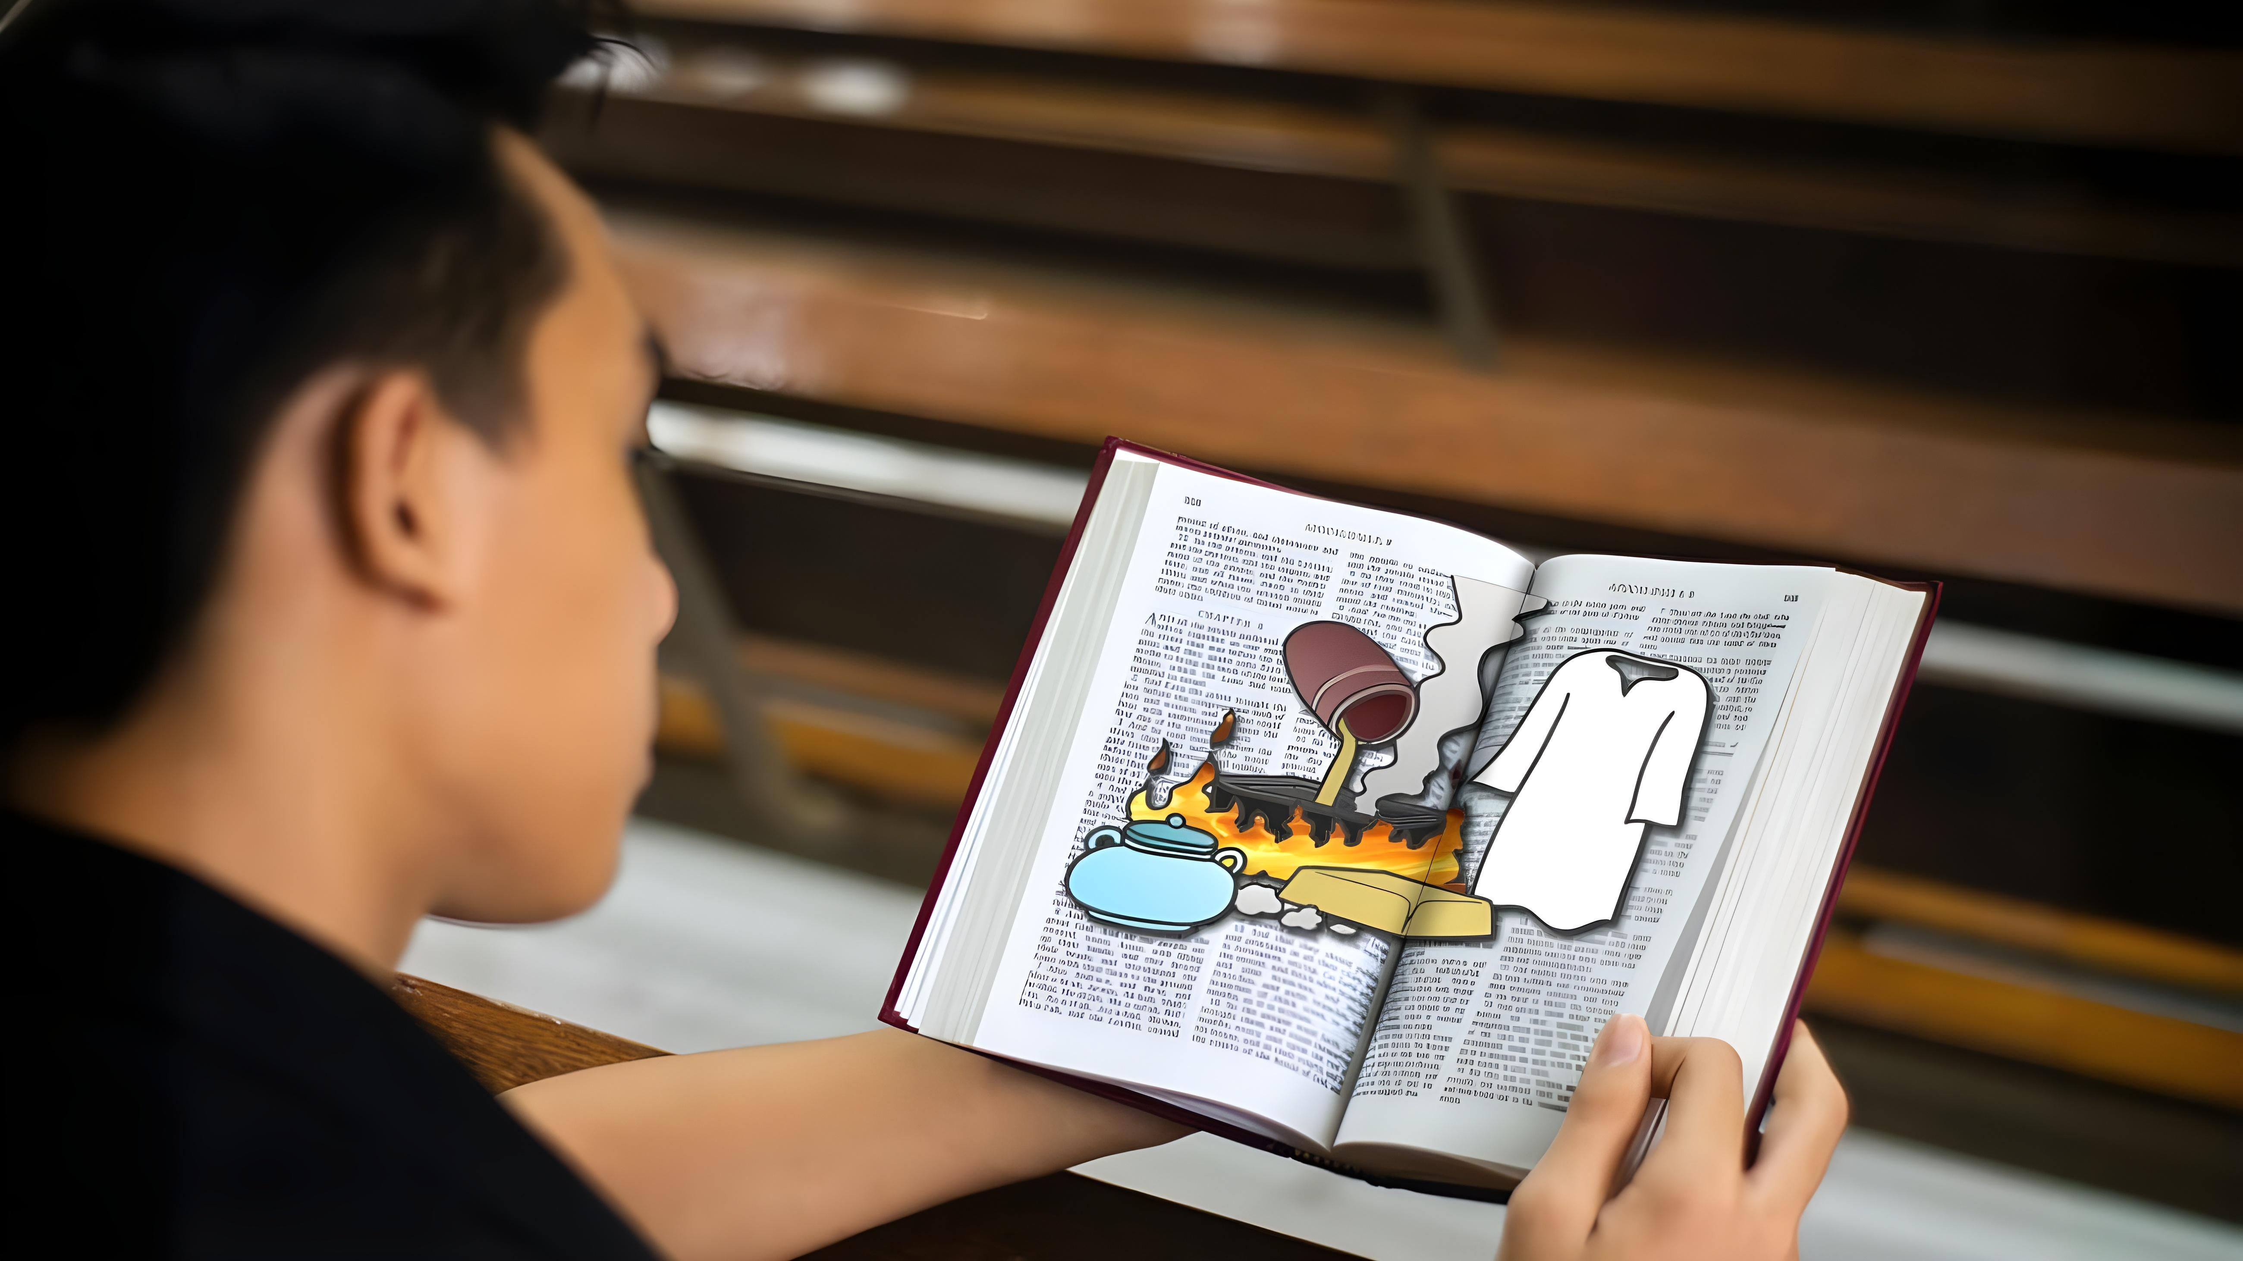
ПЕРЕВІРКА РЕАЛЬНОСТІ
Урок 1 за 4 квітня 2026

Slide 2
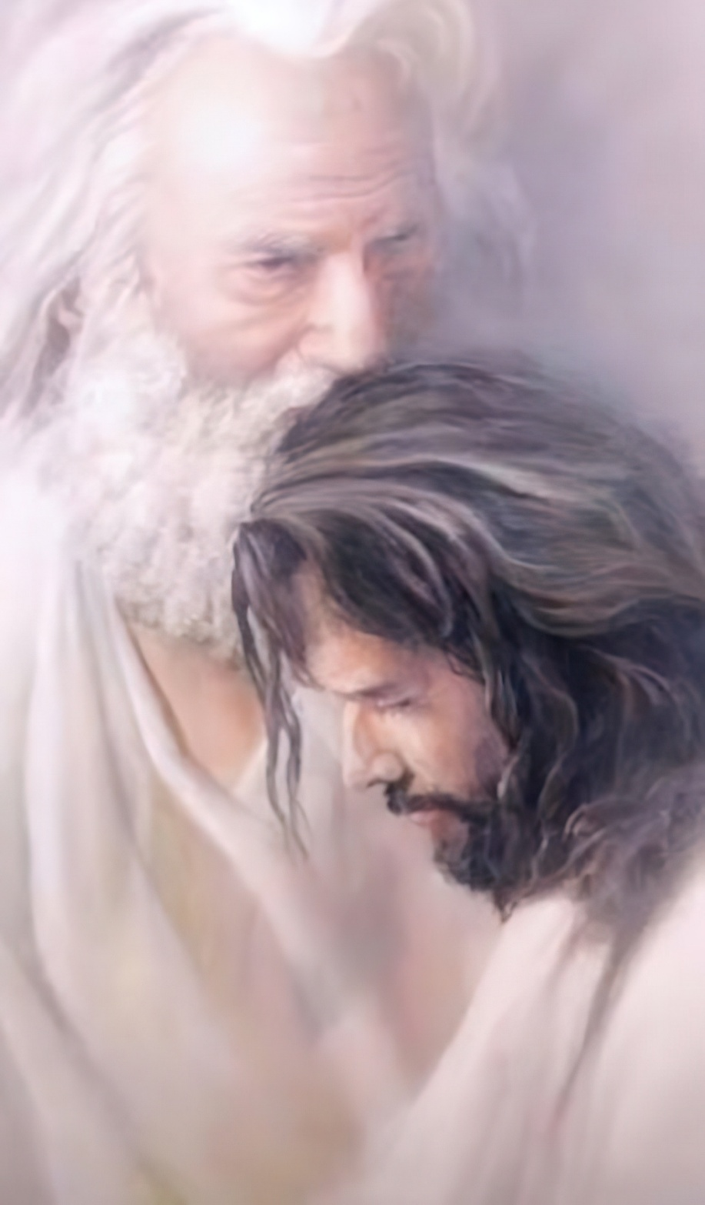
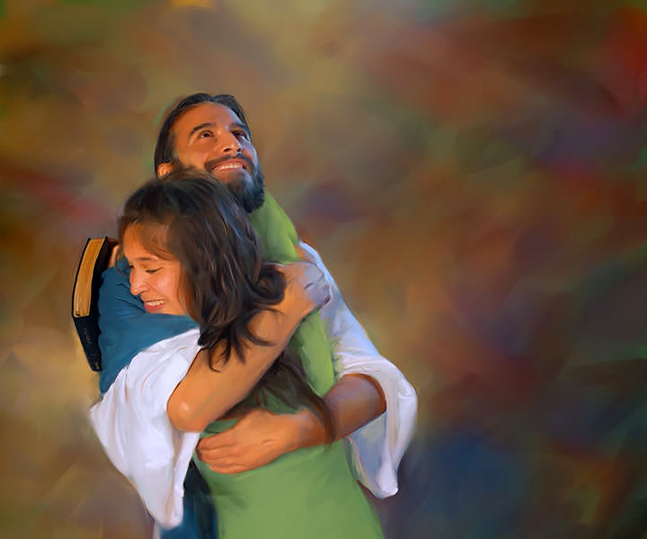
“Як полюбив Мене Отець,так і Я полюбив вас; тож перебувайте в Моїй любові.”
(Івана 15:9)

Slide 3

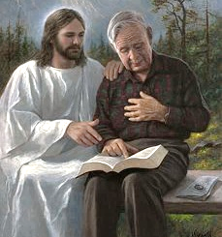
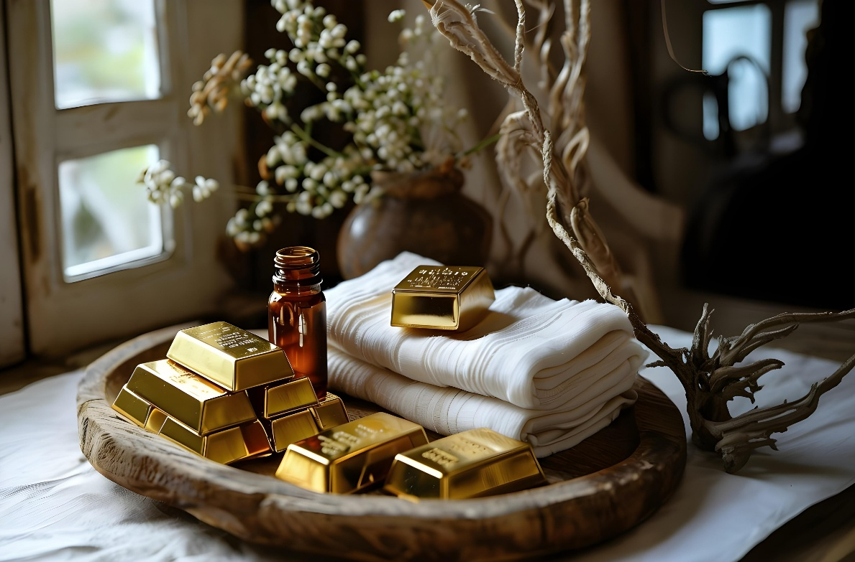








Кожен з нас розвинув різні стосунки з Богом. Але всі ми погоджуємося в одному: ці стосунки можуть (і повинні) зростати.
Перший крок, який ми повинні зробити для зростання, — це усвідомити нашу поточну ситуацію.
Бог дав нам загальне послання про духовний стан церкви на цьому останньому етапі життя. Тепер нам належить дослідити себе, щоб побачити, яка частина цього послання стосується нас, і як зміцнити та поглибити наші стосунки з Богом.
Послання Бога (Об’явлення 3:14-22):
  Оцінка (в. 14-17)
  Рішення (в. 18)
  Результат (в. 19-20)
  Винагорода (vv. 21-22)
Оцініть себе (Івана 15:1-11):
  Пагін і виноградна лоза
  Сік

Slide 4

БОЖЕ ПОСЛАННЯ
(Об'явлення 3:14-22)

Slide 5


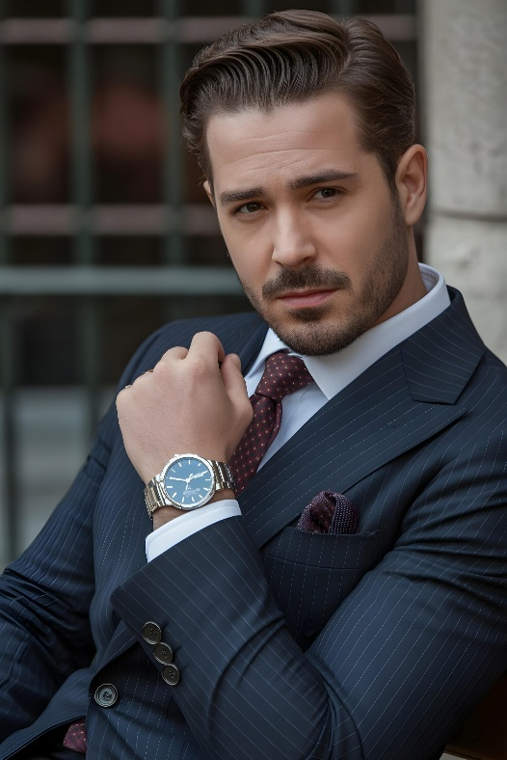

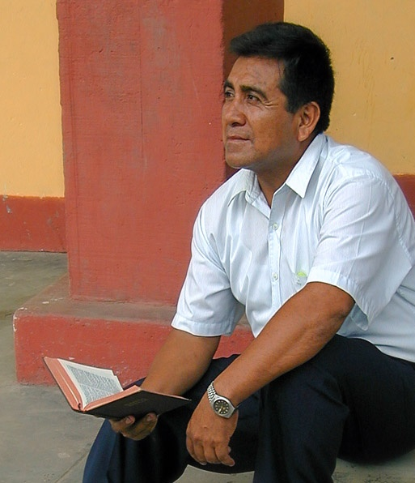
ОЦІНКА
“Адже ти кажеш: Я багатий, розбагатів і нічого не потребую! А не знаєш, що ти і нужденний, і мізерний, і вбогий, і сліпий, і голий!” (Об’явлення 3:17)
Послання до семи церков представляє стан світової церкви від апостольських часів до наших днів (Об’явлення 2-3). Представляючи послання для наших днів (Лаодикія), Ісус представляє себе як «Амінь [Істина], свідок вірний і правдивий» (Об’явлення 3:14).
Дивлячись на себе, ми бачимо свою істину: «Я багатий, і розбагатів, і ні в чому не маю потреби» (Об’явлення 3:17а).
Але Ісус бачить правду, нашу реальність: «Ти нещасний, мізерний, убогий, сліпий та голий»
(Об’явлення 3:17б).
Тепер час оцінити себе. Чи усвідомлюю я, що в мене справді є, а що мені ще потрібно? Наскільки я виріс у своїх стосунках з Ісусом? Чи змінююся я на краще?

Slide 6

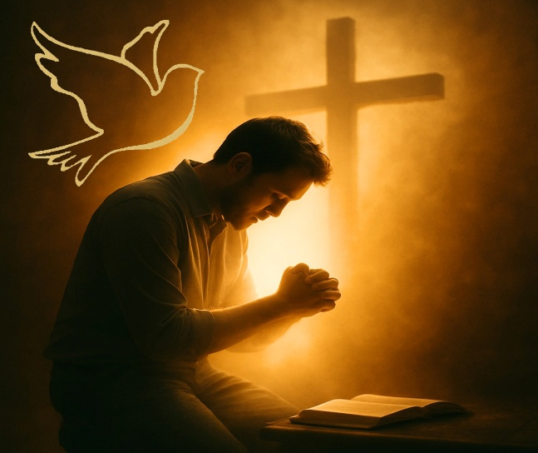
РІШЕННЯ
“Раджу тобі купити в Мене золото, очищене у вогні, щоби збагатитися, та білий одяг, щоб одягнутися, аби не видно було сорому твоєї наготи, та мазь, щоби помазати твої очі, аби ти бачив.” (Об’явлення 3:18)
Оскільки відчуття комфорту в нашій ситуації породжує апатію (лінність), Ісус радить нам робити три речі:
Купити очищене золото
Ми не повинні задовольнятися напівправдою чи поверхневим вивченням Біблії. Ми повинні відкинути людські доктрини (мішуру) та глибше зануритися у вивчення Біблії, щоб позбутися всієї недосконалості (шлаку) з нашого її розуміння.
Купити білий одяг
Прийняття праведності Ісуса як єдиного шляху до спасіння. Намагання представити себе Богові власними праведними вчинками означає показати себе оголеними перед Ним.
Купити очні краплі
Прийміть Святого Духа. Тільки Він може дати нам духовне розпізнання та переконати нас у нашому справжньому стані (Івана 16:8).

Slide 7

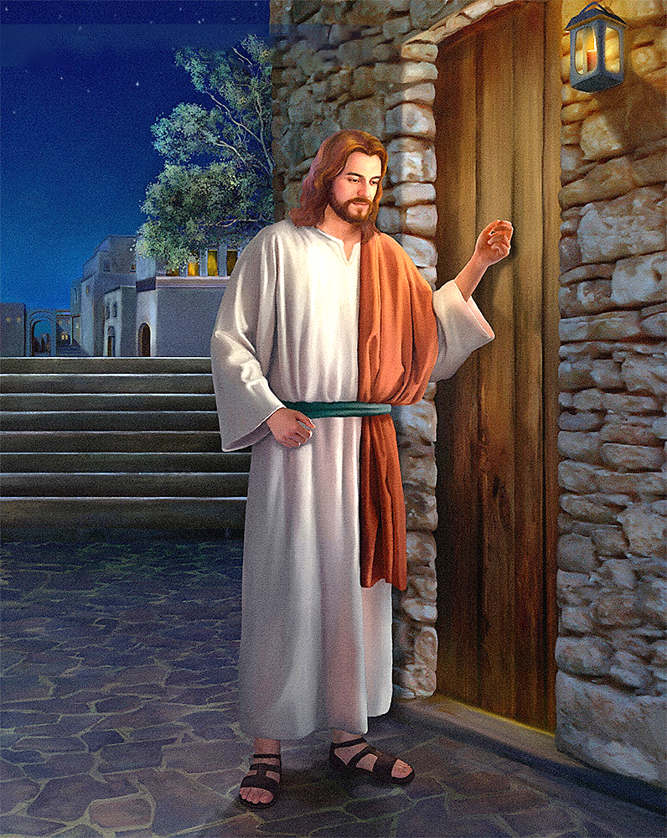
РЕЗУЛЬТАТ
“Ось Я стою під дверима і стукаю. Якщо хто почує Мій голос і відчинить двері, то Я ввійду до нього і буду вечеряти з ним, і він зі Мною.” (Об’явлення 3:20)
Є проблема. Я почуваюся добре духовно, але Ісус хоче, щоб я вдосконалювався. Однак, якщо я не усвідомлюю своєї потреби в змінах, я ніколи не змінюся. Я ніколи не захочу купити те, що, як мені здається, у мене вже є.
Щоб вирішити це питання, Ісус має власні методи: «Кого Я люблю, тих Я картаю й повчаю»; і Він додає: «Покайтеся» (Об’явлення 3:19).
Докори та покарання Ісуса не обов’язково негативні. Він віддає перевагу шляху діалогу. Він хоче тихо сидіти з нами та розмовляти… «Ось, стою під дверима та стукаю: коли хто почує Мій голос і відчинить двері, то ввійду до нього і буду вечеряти з ним, а він зо Мною» (Об’явлення 3:20).
Ісус стукає у двері мого серця і терпляче чекає. Він не вривається в моє життя, щоб змусити мене мати стосунки з Ним. Рішення відчинити їх — моє.

Slide 8


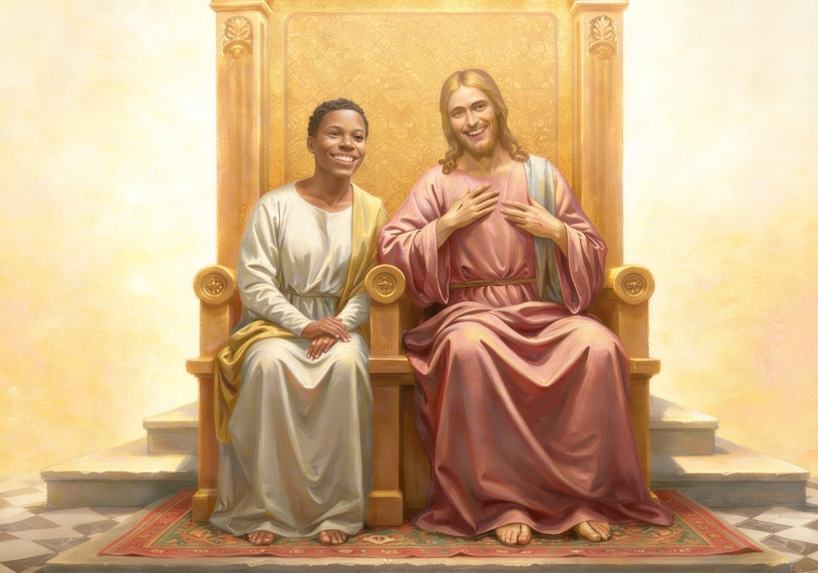
НАГОРОДА
“Переможцеві дозволю сісти зі Мною на Моєму престолі, – як і Я, перемігши, сів з Моїм Отцем на Його престолі.” (Об’явлення 3:21)
Ісус знає, що шлях нелегкий. Він знає наші зусилля купити золото, одяг та очну мазь. Він знає наші труднощі з подоланням байдужості, відкриттям дверей та зв’язком з Ним. Ось чому Він каже нам: «Ви можете перемогти, як і Я переміг» (Об’явлення 3:21).
Він також знає, що ми ніколи не зробимо першого кроку. Бог завжди брав ініціативу в свої руки.
Він вирішив створити нас
(Бут. 2:7)
Він шукає нас, коли ми згрішили (Бут. 3:8-9)
Він віддав себе, щоб спасти нас (Івана 3:16)
Він хоче дати нам винагороду: сидіти з Ним і насолоджуватися вічністю в Його товаристві (Об’явлення 3:21)
Ключем до цієї божественної поведінки (якої ми не заслуговуємо) є любов: «Я полюбив тебе вічною любов’ю» (Єремії 31:3). Він хоче мати стосунки з нами. Чи хочу я мати стосунки з Ним? Чи відкрию я Йому своє серце і буду любити Його так, як Він любить мене?

Slide 9

ОЦІНІТЬ СЕБЕ
(Івана 15:1-11)

Slide 10

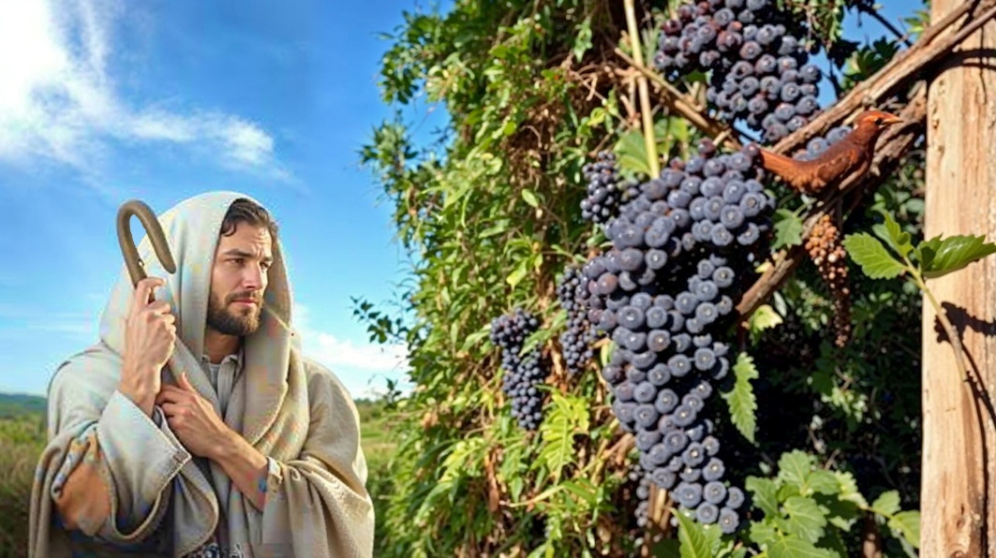
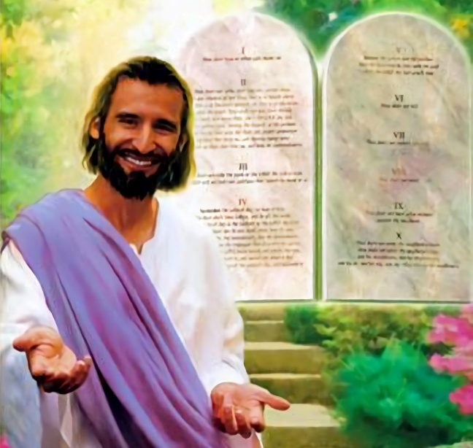
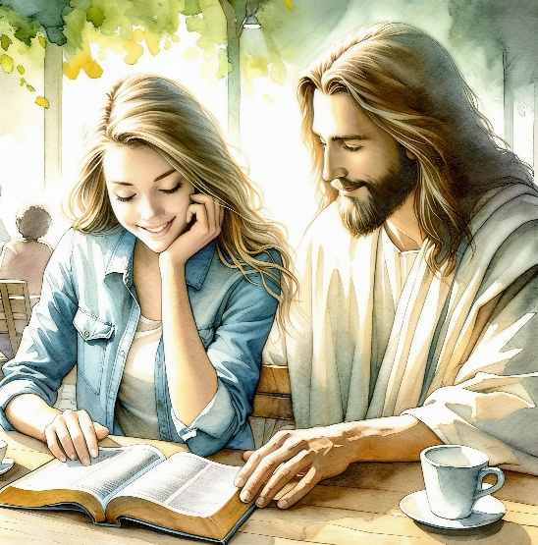
ПАГІН І ВИНОГРАДНА ЛОЗА
“Я є Виноградна Лоза, ви – галузки. Хто перебуває в Мені, а Я в ньому, той приносить рясний урожай, бо без Мене не можете робити нічого.” (Іван 15:5)
Незадовго до своєї смерті Ісус проголосив, що він є «виноградною лозою», а його учні — «гілками». Що він мав на увазі під цим?
Гілка може жити деякий час, не будучи прикріпленою до виноградної лози, але зрештою вона засохне. Щоб ми не втратили вічного життя, Ісус благає нас: «Перебувайте в Мені» (Івана 15:4). В 11 віршах, в яких Ісус розповідає цю притчу про виноградну лозу та гілки, він використовує дієслово «перебувайте» 10 разів. Це має бути щось справді важливе.
Перебування в Ісусі – це протиотрута від лаодикійської байдужості. Більше того, це джерело радості (Івана 5:11). Але як ми можемо перебувати в Ісусі?
Роблячи те, що Йому до вподоби, тобто дотримуючись Його заповідей (Івана 15:10). Це любляча відповідь на любов, яку Бог виявив нам
(1 Івана 4:19).

Slide 11


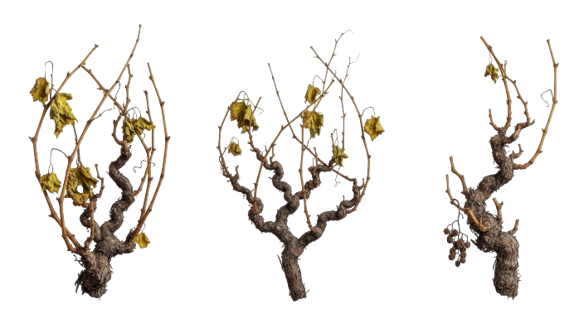

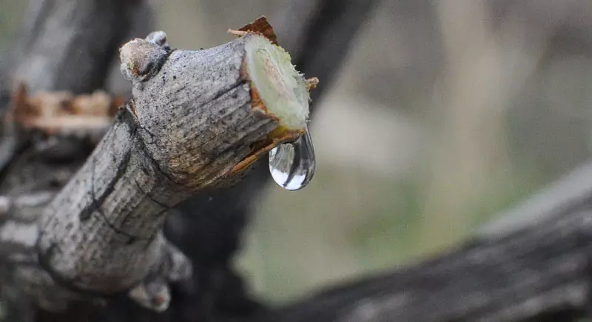
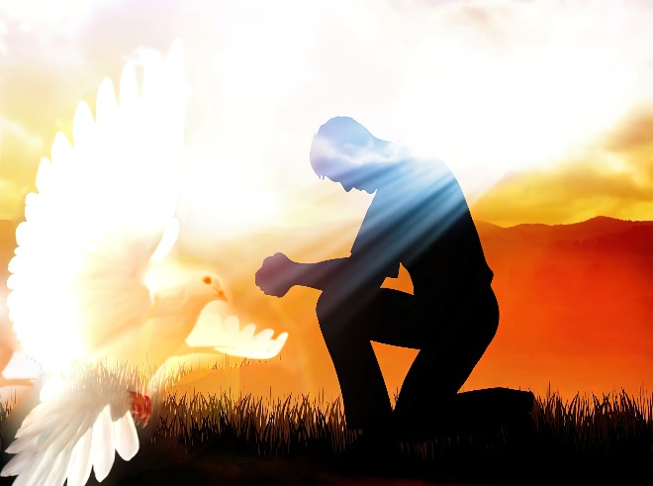
СІК
“Перебувайте в Мені, а Я – у вас. Як галузка не може приносити плоду сама по собі, якщо не буде на виноградній лозі, так і ви, якщо не будете перебувати в Мені.” (Івана 15:4)
Взимку гілки прикріплені до лози, але не плодоносять. Чому? Тому що вони не отримують соку.
Лише з настанням весни вони отримують сік від виноградної лози, і тоді з’являються пагони (сухожилля). Грецьке слово, яке вживає Іван, також може стосуватися гілок, які були відламані та знову прищеплені до виноградної лози.
Чи ми ніжні пагони, чи зламані гілки, одне зрозуміло: нам потрібен сік виноградної лози. З чим ми можемо порівняти цей сік?
У тій самій промові (Івана 14-17) Ісус дає нам пояснення: Святий Дух діє в нас, щоб дати нам життя, якщо ми цього бажаємо.
Він наш Утішитель (Івана 14:16-17)
Він відкриває нам Ісуса (Івана 15:26)
Викриває нас у гріху (Ів. 16:8)
Він веде нас до всієї правди
(Ів. 16:13)

Slide 12

«Золото, випробуване вогнем, яке тут рекомендується, – це віра та любов. Воно збагачує серце, бо воно очищене до найвищої чистоти, і чим більше воно випробовується, тим більше воно сяє. Білий одяг – це чистота характеру, праведність Христа, дана грішнику. Це справді одяг з небесної тканини, який можна придбати лише у Христа для життя в добровільному послуху. Очна мазь – це мудрість і благодать, які дозволяють нам розрізняти добро від зла та розпізнавати гріх під будь-яким ликом. Бог дав Своїй церкві очі, які Він хоче помазати мудрістю, щоб вони могли ясно бачити; але багато хто вирвав би очі церкві, якби міг, бо не хоче, щоб їхні діла були викриті, щоб їх не докорили. Божественна очна мазь надасть ясності розумінню. Христос є сховищем усієї благодаті. Він каже: «Раджу вам купити у Мене». Об’явлення 3:18
E. G. W (Свідчення для Церкви, т. 4, с. 91)

